Slide 1
东软睿道内部公开
文件编号： D000-
Spring Cloud微服务架构
版本：1.0.0
第5章 Feign负载均衡
东软睿道教育信息技术有限公司
(版权所有，翻版必究)
Copyright © Neusoft Educational Information Technology Co., Ltd
All Rights Reserved

Slide 2
本章教学目标
了解Feign简介；
了解Feign用途；
掌握Feign接口开发；
掌握Feign服务消费者编写；

Slide 3
本章教学内容
节 | 知识点 | 掌握程度 | 难易程度 | 教学形式 | 对应在线微课
Feign简介 | Feign简介 | 了解 |  | 线下
 | Feign用途 | 了解 |  | 线下
使用Feign实现声明式REST调用 | 开发Feign接口 | 掌握 | 难 | 线下
 | 编写Feign服务消费者 | 掌握 | 难 | 线下
 | 测试 | 掌握 |  | 线下

Slide 4
01
Feign简介
02
使用Feign实现负载均衡

Slide 5
Feign是什么
Spring Cloud Feign是一套基于Netflix Feign实现的声明式服务调用客户端。它使得编写Web服务客户端变得更加简单。
通过创建接口并用注解来配置它既可完成对Web服务接口的绑定。它具备可插拔的注解支持，包括Feign注解、JAX-RS注解。它也支持可插拔的编码器和解码器。
Spring Cloud Feign还扩展了对Spring MVC注解的支持，同时还整合了Ribbon和Eureka来提供均衡负载的HTTP客户端实现。
总之，Feign是基于Ribbon实现的，Feign使得接口更加规范化，更有阅读性并且更加简单化。
Feign项目在github上托管：https://github.com/OpenFeign/feign

Slide 6
Feign用途
Feign旨在使编写Java Http客户端变得更容易。
前面在使用Ribbon+RestTemplate时，利用RestTemplate对http请求的封装处理，形成了一套模版化的调用方法。但是在实际开发中，由于对服务依赖的调用可能不止一处，往往一个接口会被多处调用，所以通常都会针对每个微服务自行封装一些客户端类来包装这些依赖服务的调用。
所以，Feign在RestTemplate的基础上对其封装，由它来帮助我们定义和实现依赖服务接口的定义。
简化了使用Spring cloud Ribbon时，自动封装服务调用客户端的开发量。
Feign集成了Ribbon
利用Ribbon维护了mscloud-user的服务列表信息，并且通过轮询实现了客户端的负载均衡。
而与Ribbon不同的是，通过feign只需要定义服务绑定接口且以声明式的方法，优雅而简单的实现了服务调用。

Slide 7
01
Feign简介
02
使用Feign实现负载均衡

Slide 8
开发Feign接口
修改mscloud-api工程
修改POM
新建UserClientService接口并新增注解@FeignClient
mvn clean install
全部代码参见：ch05-01-feign负载均衡/mscloud-api

Slide 9

开发Feign接口
修改POM
添加

Slide 10
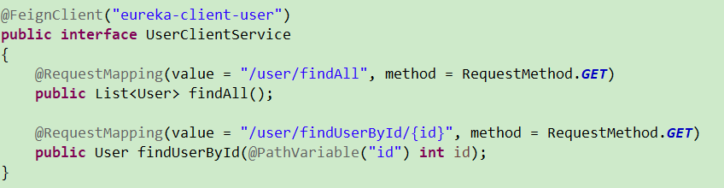
开发Feign接口
使用Feign与Ribbon不同的是需要调用前实现规范化接口，使用@FeignClient和SpringMVC注解来绑定服务提供方的REST
新建UserClientService接口并新增注解@FeignClient

Slide 11
开发Feign接口
mvn clean install

Slide 12
创建Feign服务消费者
实现步骤
新建Module模块mscloud-consumer-user-feign
参考mscloud-consumer-user-ribbon-80，进行修改
修改pom.xml
修改Controller
修改主启动类
全部代码参见：ch05-01-feign负载均衡/ mscloud-consumer-user-feign

Slide 13
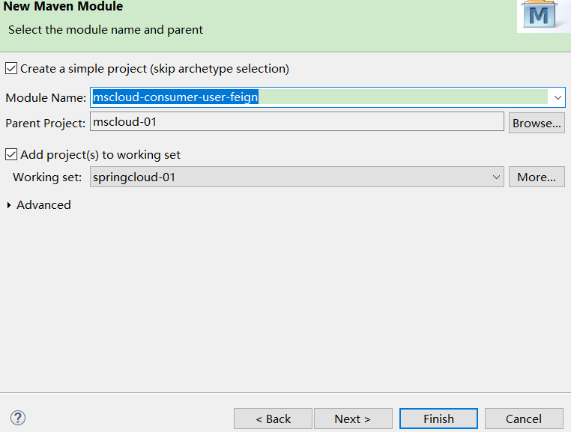
创建Feign服务消费者
新建Module模块mscloud-consumer-user-feign
参考mscloud-consumer-user-ribbon-80实现
修改主启动类名

Slide 14

创建Feign服务消费者
修改pom.xml
添加对feign的支持

Slide 15
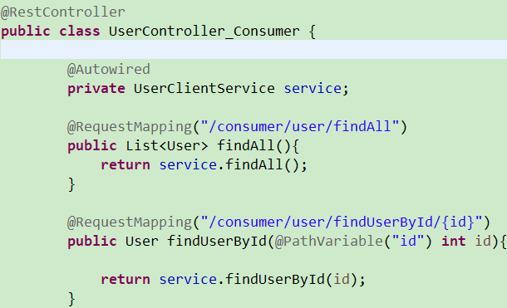
创建Feign服务消费者
修改Controller
添加上一步新建的UserClientService接口

Slide 16
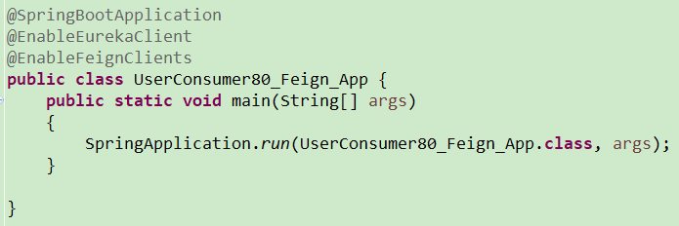
创建Feign服务消费者
修改主启动类
添加@EnableFeignClients

Slide 17
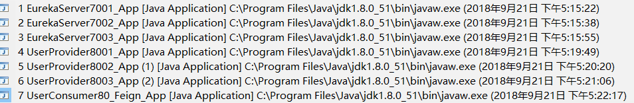
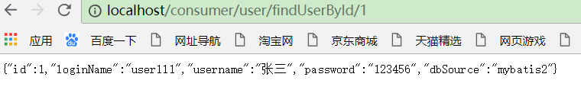
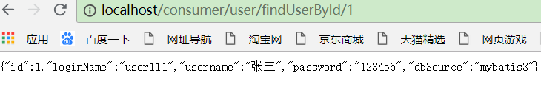
测试
步骤
启动3个Eureka集群
启动3个用户微服务8001/8002/8003
启动Feign服务消费者
浏览器
http://localhost/consumer/user/findUserById/1
多次输入同一个网址，随机访问不同的微服务

Slide 18
测试
小结
Feign通过接口的方法调用Rest服务（之前是Ribbon+RestTemplate），
该请求发送给Eureka服务器（http://eureka-client-user/user/findUserById/1），通过Feign直接找到服务接口，由于在进行服务调用的时候融合了Ribbon技术，所以也支持负载均衡作用。

Slide 19
本章重点总结
了解Feign简介；
了解Feign用途；
掌握Feign接口开发；
掌握Feign服务消费者编写；
Notes:
课堂笔记：

Slide 20
课后作业【必做任务】
独立完成课件中的示例

Slide 21
课后作业【线上任务】
线上任务
安排学员线上学习任务（安排学员到睿道实训平台进行复习和预习的任务，主要是进行微课的学习）
Notes:
课堂笔记：

